Slide 1
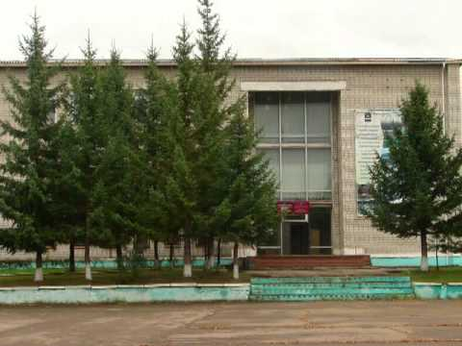
0
Отчет об исполнении бюджета
Яковлевского муниципального района
за 2021 год
ДЛЯ ГРАЖДАН
25 марта 2022 года
с. Яковлевка
Notes:
1

Slide 2
Уважаемые жители Яковлевского района!
Представляем вам в краткой и доступной форме основные
параметры исполнения бюджета района за 2021 год.
Основные понятия
Бюджет - форма образования и расходования денежных средств, предназначенных для финансового обеспечения задач и функций государства и местного самоуправления
Доходы бюджета - денежные средства поступающие в бюджет
Расходы бюджета - денежные средства, выплачиваемые из бюджета
Дефицит бюджета - превышение расходов бюджета над его доходами
Профицит бюджета - превышение доходов бюджета над его расходами
Бюджетный кредит - это форма финансирования бюджетных расходов, которая предусматривает предоставление средств бюджету на возвратной и возмездной основах
Межбюджетные трансферты - средства, предоставляемые одним бюджетом бюджетной системы другому бюджету бюджетной системы

Slide 3
1
Основные показатели
бюджета муниципального района
за 2021 год тыс. рублей
№ | Наименование показателей | План | Исполнено | %
1. | Налоговые и неналоговые доходы | 214 156,3 | 216 475,9 | 101,8
2. | Безвозмездные поступления всего, | 368 271,1 | 366 645,1 | 99,6
3. | Итого доходы | 582 427,4 | 583 121,0 | 100,1
4. | Итого расходы | 590 562,9 | 582 055,9 | 98,56
5. | Дефицит (-) Профицит (+) | 8 135,6 | 1 065,1 | *

Slide 4
Исполнение доходной части бюджета Яковлевского муниципального района за 2021 год
Общий объем – 583 121,1 тыс.руб.
Налоговые доходы
208 333,3 тыс.руб.
Неналоговые доходы
8 142,7 тыс.руб.
Безвозмездные перечисления
366 645,1 тыс.руб.
Налог на доходы физических лиц –
191 613,1 тыс. руб.
Доходы от использования имущества, находящегося в государственной и муниципальной собственности – 5 381,6 тыс. руб.
Дотации – 27 853,4 тыс. руб.
Субсидии – 60 878,9 тыс. руб.
Налоги на товары (работы, услуги), реализуемые на территории РФ – 12 060,3 тыс. руб.
Платежи при пользовании природными ресурсами – 1 445,2 тыс. руб.
Субвенции – 266 177,8 тыс. руб.
Налоги на совокупный доход – 3 170,1 тыс. руб.
Доходы от оказания платных услуг (работ) и компенсации затрат государства – 18,0 тыс. руб.
Иные межбюджетные – 11 735 тыс. руб.
Государственная пошлина – 1 489,8 тыс. руб.
Доходы от продажи материальных и нематериальных активов – 329,0 тыс. руб.
Штрафы, санкции, возмещение ущерба– 965,6 тыс. руб.
Невыясненные поступления –
3,3 тыс. руб.

Slide 5
7
Структура налоговых и неналоговых доходов бюджета Яковлевского муниципального района за 2021 год

Slide 6
Сведения о межбюджетных трансфертах из краевого бюджета
(тыс.руб.):
 | 2021 план | 2021 Факт
МЕЖБЮДЖЕТНЫЕ ТРАНСФЕРТЫ, ВСЕГО | 368 271,06 | 366 645,11
в том числе:
Дотации бюджетам бюджетной системы Российской Федерации | 27 853,42 | 27 853,42
Субсидии бюджетам бюджетной системы Российской Федерации (межбюджетные субсидии) | 61 292,81 | 60 878,96
Субвенции бюджетам бюджетной системы Российской Федерации | 266 970,54 | 266 177,78
Иные межбюджетные трансферты | 12 154,28 | 12 154,28

Slide 7
Основные целевые показатели | 2021 план | 2021 факт
Субсидии бюджетам субъектов Российской Федерации и муниципальных образований (межбюджетные субсидии), всего | 61 292,81 | 60 878,96
на реализацию мероприятий по обеспечению жильем молодых семей | 1 793,20 | 1 379,38
Прочие субсидии бюджетам муниципальных районов | 59 499,61 | 59 499,57
На комплектование книжных фондов и обеспечение информационно-техническим оборудованием | 226,44 | 226,44
На реализацию проектов инициативного бюджетирования по направлению «Твой проект» | 2 985,10 | 2 985,10
На проектирование и (или) строительство, реконструкцию, модернизацию, капитальный ремонт объектов водопроводно-канализационного хозяйства | 43 851,99 | 43 851,99
на обеспечение граждан твердым топливом | 69 ,73 | 69,73
на капитальный ремонт и ремонт автомобильных дорог общего пользования населенных пунктов за счет дорожного фонда Приморского края | 10 000,00 | 10 000,00
на капитальный ремонт зданий и благоустройство территории муниципальных образовательных организаций, оказывающих услуги дошкольного образования | 655,39 | 655,39
на капитальный ремонт зданий муниципальных общеобразовательных организаций | 1 710,96 | 1 710,96
Субвенции бюджетам субъектов Российской Федерации и муниципальных образований, всего | 266 970,54 | 266 970,54
На реализацию дошкольного, общего и дополнительного образования в муниципальных общеобразовательных учреждениях по основным общеобразовательным программам | 130 352,51 | 130 352,51
На осуществление отдельных государственных полномочий по обеспечению бесплатным питанием детей, обучающихся в муниципальных образовательных учреждениях Приморского края | 5 571,75 | 5 571,75
На получение общедоступного и бесплатного дошкольного образования в муниципальных дошкольных образовательных организациях | 33 257,18 | 33 257,18
На организацию и обеспечение оздоровления и отдыха детей Приморского края (за исключением организации отдыха детей в каникулярное время) | 897,74 | 894,03
На осуществление отдельных государственных полномочий по государственному управлению охраной труда | 801,98 | 801,98
На реализацию государственных полномочий органов опеки и попечительства в отношении несовершеннолетних | 1 882,50 | 1 882,50
На организацию отдельных государственных полномочий Приморского края по организации проведения мероприятий по предупреждению и ликвидации болезней животных, их лечению, защите населения от болезней, общих для человека и животных | 207,69 | 177,08
На осуществление государственных полномочий по регистрации и учету граждан, имеющих право на получение жилищных субсидий в связи с переселением из районов Крайнего Севера и приравненных к ним местностей | 3,7 | 3,7
На осуществление отдельных государственных полномочий по обеспечению мер социальной поддержки педагогическим работникам муниципальных образовательных организаций Приморского края | 2 290,00 | 2 290,00

Slide 8
На реализацию государственного полномочия по установлению регулируемых тарифов и регулярные перевозки пассажиров и багажа автомобильным и наземным электрическим транспортом по муниципальным маршрутам в границах муниципального образования | 3,4 | 0,00
На обеспечение детей-сирот и детей , оставшихся без попечения родителей, лицам из их числа по договорам найма специализированных жилых помещений | 927,16 | 893,85
На реализацию государственных полномочий по социальной поддержке детей, оставшихся без попечения родителей, и лиц, принявших на воспитание в семью детей, оставшихся без попечения родителей | 41 875,02 | 41 875,02
На выплату компенсации части платы, взимаемой с родителей (законных представителей) за просмотр и уход за детьми, осваивающими образовательные программы дошкольного образования в организациях, осуществляющих образовательную деятельность | 1 405,53 | 1 405,53
На обеспечение детей-сирот и детей , оставшихся без попечения родителей, лицам из их числа по договорам найма специализированных жилых помещений | 23 178,91 | 23 178,91
На составление списков кандидатов в присяжные заседатели федеральных судов общей юрисдикции в Российской Федерации | 20,38 | 20,38
На выплату единовременного пособия при всех формах устройства детей, лишенных родительского попечения, в семью | 596,08 | 385,28
На организацию бесплатного горячего питания обучающегося, получающих начальное общее образование в государственных образовательных организациях | 8 646,82 | 8 646,82
На проведение Всероссийской переписи населения 2020 года | 214,05 | 214,05
На государственную регистрацию актов гражданского состояния | 1 046,39 | 1 046,39
Единая субвенция бюджетам муниципальных районов из бюджета субъекта Российской Федерации | 1 983,42 | 1 983,42
Прочие субвенции бюджетам муниципальных районов | 204,17 | 204,17
Иные межбюджетные трансферты | 12 154,38 | 11 734,95
на осуществление части полномочий по решению вопросов местного значения в соответствии с заключенными соглашениями | 103,28 | 103,28
на ежемесячное денежное вознаграждение за классное руководство педагогическим работникам государственных и муниципальных общеобразовательных организаций | 12 051,0 | 11 631,7

Slide 9
Доходы бюджета ЯМР
(тыс.руб.):
 | 2021 план | 2021 Факт | % | Пояснение причин отклонения более чем на 5%
НАЛОГОВЫЕ И НЕНАЛОГОВЫЕ ДОХОДЫ, ВСЕГО (тыс.руб.) | 214 156,30 | 216 475,90 | 101,1
НДФЛ | 190 613,07 | 191 613,10 | 100,5
Налог на товары ( работы, услуги), реализуемые на территории РФ | 11 000,00 | 12 060,29 | 109,6 | В связи с увеличением потребления горюче-смазочных материалов.
Налог на совокупный доход (ЕНВД, ЕСХН, патент) | 2 932,80 | 3 170,11 | 108,1 | За счет увеличения поступлений по налогу взимаемому в связи с применением патентной системы налогообложения. После отмены ЕНВД большинство предпринимателей выбрали патентной систему.
Государственная пошлина | 1 500,00 | 1 489,78 | 99,3
Доходы от использования имущества | 5 467,00 | 5 381,49 | 98,4
Плата за негативное воздействие на ОС Доходы от оказания платных услуг Доходы от продажи имущества Штрафы Прочие БЕЗВОЗМЕЗДНЫЕ ПОСТУПЛЕНИЯ Дотации Субсидии Субвенции ДОХОДЫ ВСЕГО | 1445,00 15,00 329,00 952,00 - 271,06 27 853,42 61 292,81 266 970,54 582 427,36 | 1 442,24 15,00 328,95 965,57 3,34 366 645,11 27 853,42 60 878,96 266 177,78 583 121,01 | 99,8 100,0 99,9 101,4 99,5 100 99,3 99,7 100,1

Slide 10
Налог на доходы физических лиц
тыс.рублей
план
факт
Является основным источником доходов бюджета Яковлевского муниципального района.
Норматив отчислений по налогу на доходы физических лиц в бюджет района в 2021 году составляет 64,03 %.
Данный норматив сложился из дополнительного норматива в размере 51.03%, применяемого для Яковлевского муниципального района в соответствии с Законом Приморского края «О краевом бюджете на 2021 год и плановый период 2022 и 2023 годов» и основного норматива отчислений от НДФЛ в бюджет района – 13 процентов.

Slide 11
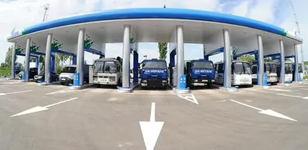
Акцизы по подакцизным товарам (продукции),
производимым на территории РФ
тыс. рублей
С 1 января 2017 года
данный налог зачисляется в бюджет района по дифференцированному нормативу отчислений поступления от акцизов на автомобильный и прямогонный бензин, дизельное топливо, моторные масла для дизельных и (или) карбюраторных (инжекторных) двигателей, производимые на территории РФ в размере 0,17536 %
за 2020 год
за 2021 год
Notes:
дк

Slide 12
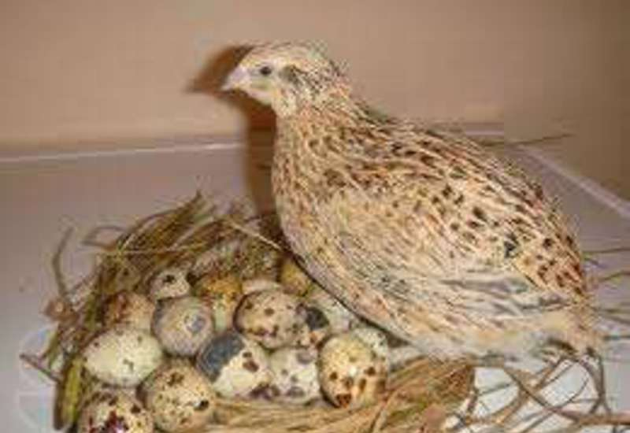
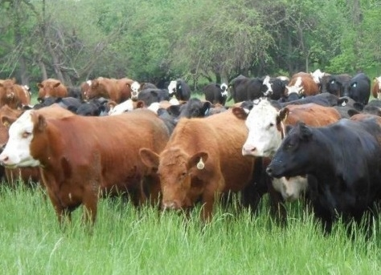
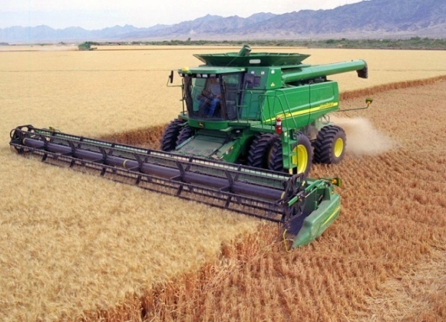
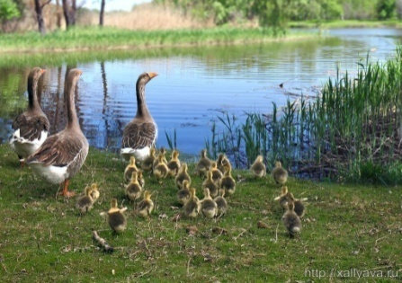
Единый сельскохозяйственный налог
По единому сельскохозяйственному налогу поступления в бюджет района за 2021 год составили 244,9 тыс. рублей.
Годовой план – 235,8 тыс. рублей. Исполнение 103,9 %.
Задолженности по налогу на отчетную дату нет.
тыс.руб.

Slide 13
Налог, взимаемый в связи с применением патентной системы налогообложения, зачисляемый в бюджет муниципальных районов
Законом Приморского края от 13 ноября 2012 года № 122-КЗ «О патентной системе налогообложения на территории Приморского края» с 1 января 2013 года введена патентная система налогообложения.
Установлены размеры потенциально возможного к получению индивидуальным предпринимателем годового дохода по видам предпринимательской деятельности, в отношении которых применяется патентная система налогообложения.
Налог зачисляется в бюджет муниципального района по нормативу 100 процентов.
При годовом плане на 2021 год – 2 000,0 тыс. рублей, фактические поступления за 2021 год составили 2 243,8 тыс. рублей, исполнение 112,2 %.

Slide 14
Государственная пошлина по делам, рассматриваемым в судах общей юрисдикции, мировыми судьями
В соответствии со ст. 333.16 Налогового Кодекса РФ, государственная пошлина – сбор, взимаемый с лиц, указанных в статье 333.17 Налогового кодекса РФ, при их обращении в государственные органы, органы местного самоуправления, иные органы и (или) к должностным лицам, которые уполномочены в соответствии с законодательными актами РФ, субъектов РФ и актами органов местного самоуправления, за совершением в отношении этих лиц юридически значимых действий, предусмотренных настоящей главой, за исключением действий, совершаемых консульскими учреждениями РФ.
В соответствии со ст. 333.17 Налогового кодекса РФ, плательщиками государственной пошлины признаются: организации и физические лица.
тыс.руб.
В районный бюджет поступает «Государственная пошлина по делам, рассматриваемым в судах общей юрисдикции, мировыми судьями» зачисляется по нормативу 100 %.

Slide 15
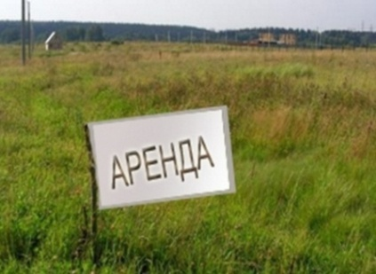
Доходы, получаемые в виде арендной либо иной платы за передачу в возмездное пользование государственного и муниципального имущества (за исключением имущества казенных, бюджетных, автономных, государственных и муниципальных унитарных предприятий)
Отделом по имущественным отношениям Яковлевского муниципального района, являющимся отраслевым органом администрации района, в отчетном периоде, в пределах своих полномочий, осуществлялась деятельность по управлению и распоряжению имуществом, находящимся в собственности Яковлевского муниципального района.
От аренды земельных участков в бюджет района поступило 3 561,1 тыс. рублей , что составило 98 % от утвержденного годового плана 3 634,0 тыс. рублей. Снижение поступлений от арендной платы по сравнению с 2020 годом объясняется тем, что в 2021 году по заявлению арендаторов расторгнуто 14 договоров аренды земельных участков.
От аренды муниципального имущества поступило в бюджет района 1 461,5 тыс. рублей при годовом плане 1 480,0 тыс. рублей, исполнение 99 %.
Увеличение доходов от аренды муниципального имущества объясняется тем, что в 4 квартале 2020 года был заключен договор аренды имущества на сумму 436,14 тысяч руб., кроме того за 12 месяцев 2021 года заключено 7 договоров аренды имущества на общую сумму 311,95 тысяч рублей.

Slide 16
Доходы от продажи земельных участков
- С 1 января 2017 года, в соответствии со ст. 3.3 Федерального закона от 25.10.2001 года № 137-ФЗ «О введении в действие Земельного кодекса РФ» в редакции ФЗ от 03.07.2016 года № 334-ФЗ, Администрация района, в лице отдела по имущественным отношениям, приступила к исполнению полномочий по предоставлению земельных участков, государственная собственность на которые не разграничена, в том числе и в порядке, предусмотренном
- Законом Приморского края от 08.11.2011 г № 837-КЗ «О бесплатном предоставлении земельных участков гражданам, имеющим трех и более детей, в Приморском крае» и
- Законом Приморского края от 27 сентября 2013 года № 250-КЗ «О бесплатном предоставлении земельных участков для индивидуального жилищного строительства на территории Приморского края».

Slide 17
Доходы от использования имущества и прав, находящихся в государственной и муниципальной собственности
За 2021 год в бюджет района поступило 358,8
тыс. рублей при утвержденном годовом плане 353,0 тыс.
рублей, что составило 101,6 % к плану.
Средства поступили от найма муниципального жилищного фонда. По сравнению с 2020 годом в бюджет муниципального района поступило в 2021 году больше на 1 208,05 рублей.
Доходы от оказания платных услуг (работ)
В соответствии с законодательством муниципальные казенные учреждения обязаны зачислять доходы от оказания платных услуг в бюджет района.
В бюджет района за 2021 год поступило доходов от оказания платных услуг 15,0 тыс. рублей, при годовом плане 15,0 тыс. рублей, что составило 100 %.

Slide 18
Плата за негативное воздействие на окружающую среду
При годовом плане 1 445,0 тыс. рублей фактически поступило за 2021 год 1 445,2 тыс. рублей, исполнение составило 100 %.
Норматив отчислений в районный бюджет данного налога установлен федеральным законодательством в размере 55 %.
Федеральным законом от 21 июля 2014 года № 219-ФЗ с 2016 года отменены авансовые платежи по плате за негативное воздействие на окружающую среду.

Slide 19
Штрафы
.
В общем, за 2021 год, поступило 956,6 тыс. рублей , исполнение 101,4 % от плановых назначений 952,0 тыс. рублей.
По Яковлевскому муниципальному району поступили следующие штрафы:
административные штрафы, установленные Кодексом Российской Федерации об административных правонарушениях – 337,58 тыс.рублей;
административные штрафы, установленные законами субъектов Российской Федерации об административных правонарушениях – 20,01 тыс.рублей;
Штрафы, неустойки, пени, уплаченные в соответствии с законом или договором в случае неисполнения или ненадлежащего исполнения обязательств перед государственным (муниципальным) органом, органам управления государственным внебюджетным фондом, казенным учреждением, Центральным банкам Российской Федерации, иной организацией, действующей от имени Российской Федерации – тыс. рублей 92,69;
платежи в целях возмещения причиненного ущерба (убытков) – тыс.рублей 376,79;
платежи, уплачиваемые в целях возмещения вреда, причиненного окружающей среде – 138,5

Slide 20
Поступление безвозмездных поступлений в бюджет Яковлевского района за 2021 год

Slide 21
РАСХОДЫ бюджета Яковлевского муниципального района за 2021 год
Расходы бюджета всего – 582 055,9 тыс. рублей
Национальная оборона – 0 тыс. рублей
Национальная экономика – 15 685,4 тыс. рублей
Охрана окружающей среды – 0,00
Культура – 25 101,9 тыс. рублей
Межбюджетные трансферты общего характера (дотации) – 20 594,01тыс. рублей
Физическая культура и спорт – 1 854,2 тыс. рублей
Здравоохранение – 0,00
Жилищно-коммунальное хозяйство – 61 233,1 тыс. рублей
Общегосударственные вопросы – 67 681,9 тыс. рублей
Социальная политика – 73 046,9 тыс. рублей
Средства массовой информации – 3 829,8 тыс. рублей
Национальная безопасность и правоохранительная деятельность – 811,1
Образование – 312 118,3 тыс. рублей
Обслуживание государственного муниципального долга – 99,0 тыс. рублей

Slide 22
Исполнение плана бюджета Яковлевского муниципального района по расходам в разрезе основных разделов и подразделов за 2021 год тыс.руб.
№ п/п | Наименование | Утвержденные бюджетные назначения | Исполненные расходы | Процент исполнения
1 | Общегосударственные вопросы | 67 792,81 | 67 681,95 | 99,84
2 | Национальная безопасность | 811,14 | 811,14 | 100,00
3 | Национальная экономика | 21 293,29 | 15 685,38 | 73,66
4 | Жилищно-коммунальное хозяйство | 61 665,54 | 61 233,15 | 99,30
5 | Образование | 312 574,61 | 312 118,27 | 99,85
6 | Культура, кинематография | 25 857,98 | 25 101,89 | 97,08
7 | Социальная политика | 74 190,44 | 73 046,96 | 98,46
8 | Физическая культура и спорт | 1 854,22 | 1 854,22 | 100,00
9 | Средства массовой информации | 3 829,85 | 3 829,85 | 100,00
10 | Обслуживание муниципального долга | 99.00 | 99,00 | 100,00
11 | Межбюджетные трансферты общего характера бюджетам муниципальных образований | 20 594,10 | 20 594,10 | 100,00
 | Всего расходов | 590 562,97 | 582 055,92 | 98,56

Slide 23
Структура расходов бюджета Яковлевского муниципального района за 2021 год

Slide 24
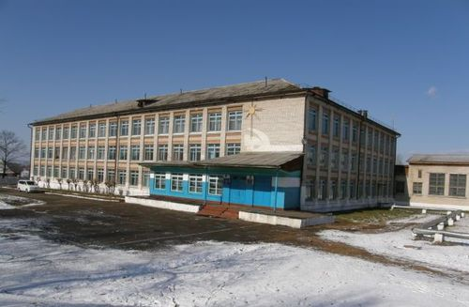
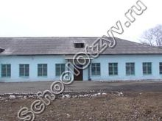
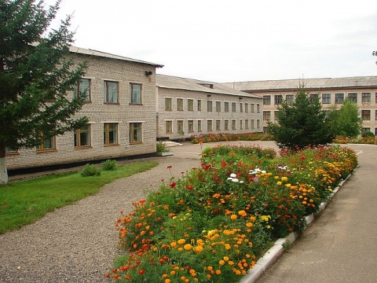
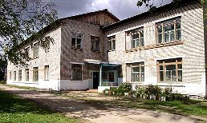
15
Финансирование муниципальных учреждений Яковлевского муниципального района за 2021 год
Бюджетные
учреждения
175 101,8 тыс. руб.
Казённые учреждения
100 380,8 тыс. руб.

Slide 25
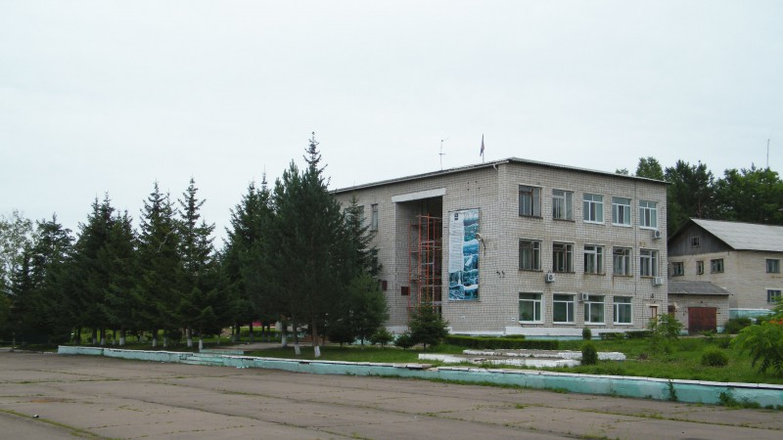
Расходы бюджета Яковлевского муниципального района за 2021 год на общегосударственные вопросы
Расходы на общегосударственные вопросы составили 67 681,95 тыс. рублей от плановых назначений 67 792,81 тыс. рублей, исполнение составило 55,87 %, в том числе:
- на содержание органов местного самоуправления района за 2021 год направлено 41 033,00 тыс. рублей;
- на содержание учреждения МКУ «ХОЗУ Яковлевского муниципального района», при плане на 2021 год 25 447,68 тыс. рублей, направлено 25 447,68 тыс. рублей или 100 %;
- за счет средств федерального бюджета оплачено содержание Отдела ЗАГС района – 1 046,39 тыс. рублей;
- за счет средств краевого бюджета оплачено содержание:
комиссии по делам несовершеннолетних детей и административной комиссии – 1 983,42 тыс. рублей;
специалиста по охране труда – 801,98 тыс. рублей;
По данному разделу в отчетном периоде исполнялась программа «Экономическое развитие и инновационная экономика Яковлевского муниципальногоРайона на 2019-2025 годы» , подпрограмма «Повышение
эффективности управления муниципальными
финансами в Яковлевском муниципальном районе»
на 2019-2025 годы. Уточненные бюджетные ассигнования исполнены в объеме 23 952,54 тыс.рублей.
Расходы из резервного фонда администрации
Яковлевского муниципального района по состоянию
на 01 января 2022 года не производились.

Slide 26
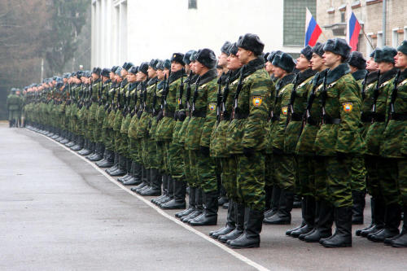
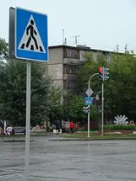
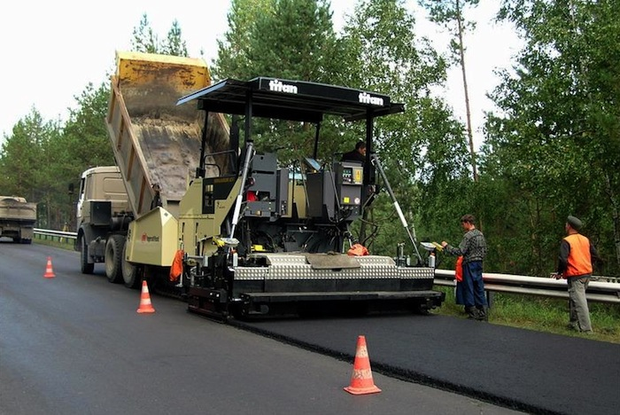
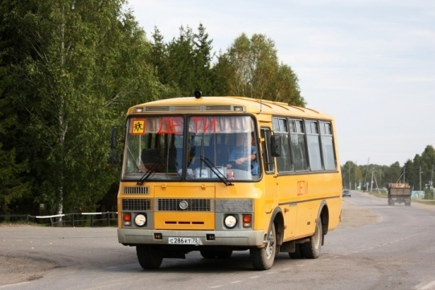
Расходы бюджета Яковлевского муниципального района
за 2021 год на национальную оборону и национальную экономику
В рамках раздела «Национальная экономика» осуществлялось исполнение программ «Развитие сельского хозяйства в Яковлевском муниципальном районе» на 2019-2025 годы и «Развитие транспортного комплекса Яковлевского муниципального района» на 2019-2025, исполнение программы предполагает ремонт и благоустройство дорог местного значения, приобретение и установку дорожных знаков. Плановые назначения по разделу «национальная экономика» -21 293,3 тыс. рублей, исполнение за 2021 года – 15 685,4 тыс. рублей или 73,7%.

Slide 27
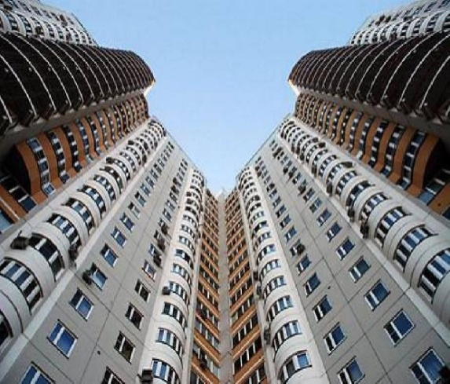
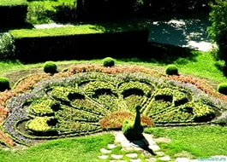
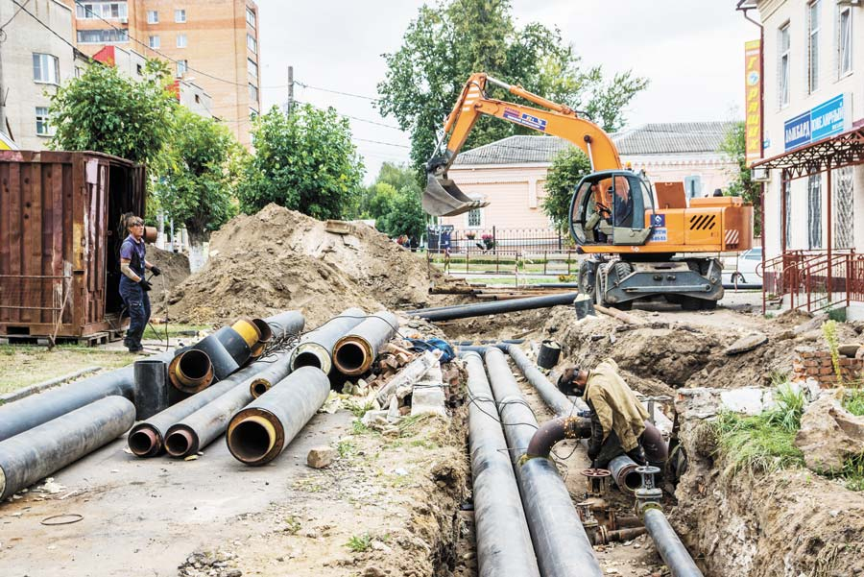
Расходы бюджета Яковлевского муниципального района за 2021 год на жилищно-коммунальное хозяйство
61 233,1
тыс. руб.
Другие вопросы в области жилищно-коммунального хозяйства – 2 941,3 тыс. руб.
Жилищное хозяйство
1 639,7 тыс. руб.
Благоустройство –
380,2 тыс. руб.
Коммунальное хозяйство
56 272,1 тыс. руб.
Средства направлены на уплату
взносов за капитальный
ремонт муниципального
жилищного фонда.
Средства направлены на содержание территории Яковлевского района.
Данные средства направлены на содержание и модернизацию
коммунальной инфраструктуры.

Slide 28
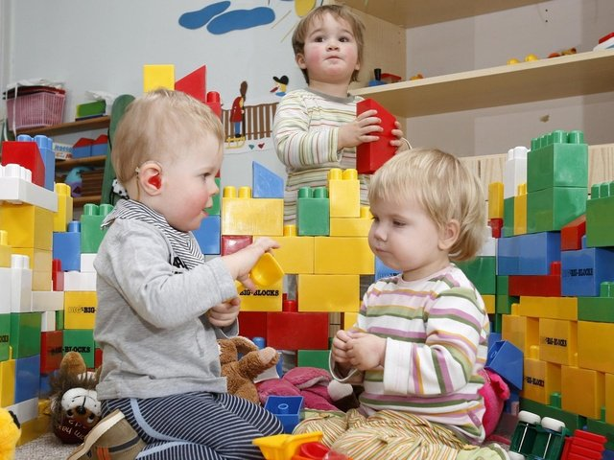
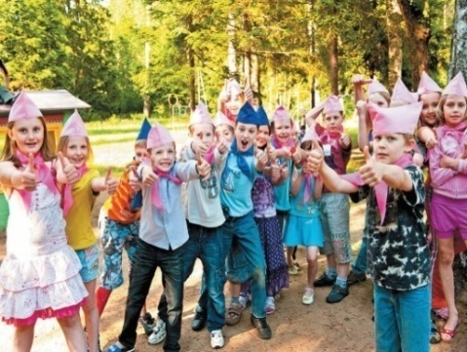
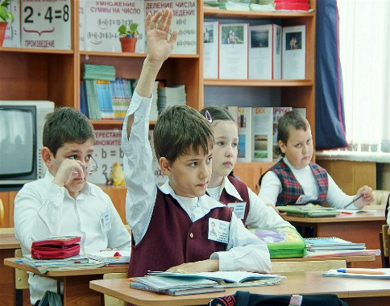
Расходы бюджета Яковлевского муниципального района за 2021 год на образование
312 118,3 тыс. руб.
Дошкольное образование –
54 371,0 тыс. руб.
Молодежная политика –
3 274,7 тыс. руб.
Общее образование
208 923,4 тыс. руб.
Дополнительное образование детей – 25 498,2 тыс. руб.
Другие вопросы в области образования–
20 050,9 тыс. руб.

Slide 29
РАЗВИТИЕ ДОШКОЛЬНОГО ОБРАЗОВАНИЯ
тыс.руб.
Исполнение по разделу «Дошкольное образование» составило 54 371,0 тыс.рублей от плана – 57 371,0 тыс. рублей, исполнение 94,8%.
Сеть образовательных учреждений, реализующих в районе программу дошкольного образования, в настоящее время включает 4 учреждения.
По данному разделу реализуются: подпрограмма «Развитие системы дошкольного образования»; подпрограмма «Пожарная безопасность».
РАЗВИТИЕ ОБЩЕГО ОБРАЗОВАНИЯ
К образовательным учреждениям относятся 5 школ района.
ДОПОЛНИТЕЛЬНОЕ ОБРАЗОВАНИЕ ДЕТЕЙ
тыс.руб.
Расходы осуществляют следующие учреждения района:
- МБУ ДО «Яковлевский Дом детского творчества»;
- МБУ ДО«Детский оздоровительно-образовательного спортивного центра» с. Яковлевка;
тыс.руб.
- МБ загородное стационарное учреждение отдыха и оздоровления детей «Юность»;
- МБУ ДО «Яковлевская детская школа искусств».
МОЛОДЕЖНАЯ ПОЛИТИКА И ОЗДОРОВЛЕНИЕ ДЕТЕЙ
Исполнение за 2021 год составило 100 %. При плане 3 278,4 тыс. рублей произведены расходы в сумме 3 278,4 тыс. рублей.

Slide 30
Расходы бюджета с учетом целевых групп
Семьи с детьми
Компенсацию части родительской платы родителю за детей, посещающих дошкольные учреждения получили 244 родителя (за 326 детей).
2021 план
2021 факт
2000,00
1395,8
Обеспечены бесплатным питанием в муниципальных общеобразовательных организациях (многодетные семьи,
малоимущие семьи, дети с ограниченными возможностями здоровья и дети 1-4 классов) – 1054 детей
21
2021 план
2021 факт
12218,6
12218,6
Компенсацию расходов на оплату стоимости путевок в летние
оздоровительные лагеря получили 8 родителей
2021 план
2021 факт
38,5
38,5

Slide 31
Расходы бюджета с учетом целевых групп
Молодые семьи
Социальные выплаты для приобретения стандартного жилья получили
3 молодых семей общей численностью 8 человек.
2021 план
2021 факт
2293,2
1764,0
Дети-сироты
Приобретено жилых помещений для 14 детей-сирот и детей, оставшихся без попечения родителей
2021 план
2021 факт
23178,91
23178,91
Педагогические работники муниципальных учреждений
Социальную поддержку получили 4 педагогических работника муниципальных образовательных организаций, (в том числе
единовременная выплата -9, ежемесячная выплата - 8, выплата наставникам - 6).
2021 план
2021 факт
2170,0
2170,0

Slide 32
Общественно значимые проекты
Сроки реализации проектов – 2021 год
На капитальный ремонт и ремонт автомобильных дорог общего пользования населенных пунктов за счет средств местного бюджета по плану и фактически направлено средств в объеме 86 101,50 рублей, исполнение 100 процентов.
Осуществлены следующие мероприятия:
- отсыпка участка автодороги ул. Восточная с. Новосысоевка песчано-гравийной смесью – 27 000,00 рублей;
ямочный ремонт дорог на территории Яковлевского района – 59 101,50 рублей.
Средства субсидии из краевого бюджета на капитальный ремонт и ремонт автомобильных дорог общего пользования населенных пунктов поступили и исполнены в объеме утвержденного плана 10 000 000,00 рублей.
Ремонт автомобильных дорог на территории сел района осуществляли два исполнителя.
ИП Слинченко С.А. выполнены работы на территории Варфоломеевского сельского поселения, Покровского сельского поселения, Новосысоевского поселения, Яковлевского сельского поселения, Яблоновского сельского поселения, на общую сумму 8 799 685,75 рублей.
ИП Сауленко Е.А. произведен ремонт автодорог села Яковлевка (ул. Липецкая, ул. Советская, ул. Киевская); села Лазаревка (ул. Центральная) - 815 148,43 рублей. А также ремонт автодороги с. Новосысоевка (пер.Заводской)- 385 165,82 рублей.
Софинансирование средств субсидии в соответствии с соглашением на капитальный ремонт и ремонт автомобильных дорог общего пользования населенных пунктов исполгнено исполнено в размере 101 010,12 рублей по плану и фактически.
Исполнены расходы по ремонту автомобильных дорог на территории Яковлевского района. На сумму 88 885,74 рублей профинансированы выполненные работы ИП Слипченко С.А. ИП Сауленко Е.А. произведен ремонт автодорог села Яковлевка и села Новосысоевка на сумму 12 124,38 рублей. Общая протяженность отремонтированных дорог за отчетный период составила 5,23 км.
Кассовые расходы на реализацию отдельного мероприятия «Приобретение дорожной техники, оборудования (приборов и устройств)» соответствуют плановым назначениям – 250 000 рублей, исполнение 100%. Администрацией Яковлевского муниципального района приобретена косилка дисковая КДН-210 (ООО «Дальневосточный автоцентр»).

Slide 33
За счет средств субсидии из краевого бюджета на капитальный ремонт зданий и благоустройство территорий дошкольных учреждений были произведены работы по ремонту МБДОУ «Детский сад п. Нефтебаза». Были установлены оконные блоки в количестве 21 и две дверные коробки (ИП Арамонов). Общая стоимость произведенных работ за счет краевого и районного бюджетов – 665 065,48 рублей За счет субсидий из краевого бюджета на капитальный ремонт зданий муниципальных образовательных учреждений выполнены работы по капитальному ремонту МБОУ СОШ № 1 с. Варфоломеевка. Были установлены 124 оконных блока (ИП Артамонова), всего направлено средств краевого и местного бюджетов – 1 734 239,30 рублей.
Постановлением Администрации Яковлевского муниципального районного от 18.03.2021 № 98-па «Об утверждении и реализации проектов-победителей в Яковлевском муниципальном районе в рамках программы инициативного бюджетирования в Приморском крае по направлению «Твой проект» по результатам открытого голосования», победителем признан проект «Реставрация памятника летчикам» в с. Новосысоевка. Объем средств, выделенных из краевого бюджета, составил 2 98 095,52 рублей.
Софинансирование средствами бюджета муниципального района – 30 152,48 рублей. Средства освоены на 100.00 процентов. Проведены следующие виды работ: строительные и монтажные работы памятника (установка бортовых камней бетонных, засыпка траншей, пазух котлованов), устройство покрытий из брусчатки, устройство покрытий из брусчатки, устройство покрытий из брусчатки, устройство железобетонных фундаментов, демонтаж конструкций, закрепляемы на фундаментах, демонтаж конструкций, закрепляемых на фундаментах, транспортные и погрузочные работы, огрунтовка, окраска металлических огрунтованных поверхностей.

Slide 34
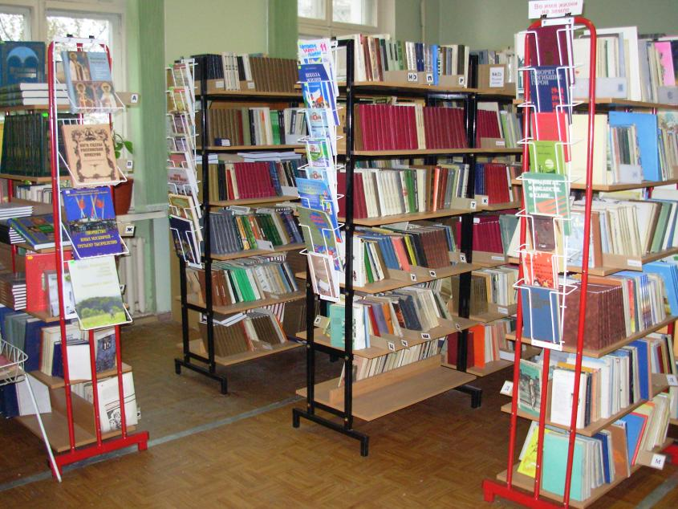
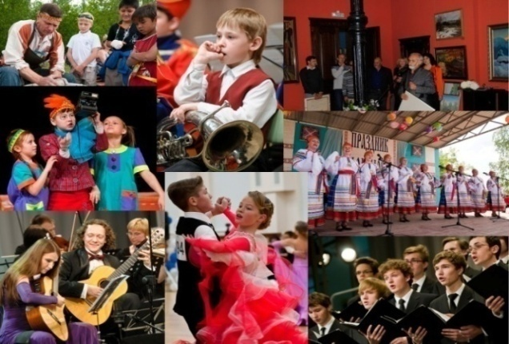
Расходы бюджета Яковлевского муниципального района за 2021 год на культуру
В рамках подпрограммы «Сохранение и развитие библиотечно-информационного дела в Яковлевском районе» на 2019-2025 годы расходы составили 7 158,5 тыс. рублей, при плане – 7 164,6 тыс. рублей, исполнение 99,91 %.
25 101,9
тыс. руб.
В рамках подпрограммы «Сохранение и развитие культуры в Яковлевском муниципальном районе» на 2019-2025 годы расходы составили – 10 467,8 тыс. рублей, от плана 11 215,1 тыс. рублей или 93,34 %.
В рамках муниципальной программы «Развитие культуры в Яковлевском муниципальном районе» на 2019-2025 годы на обеспечение деятельности МКУ «Управление культуры» Яковлевского района было потрачено 17 626,3 тыс. рублей от плана 18 379,7 тыс. рублей, исполнение 95,6%.
По подпрограмме «Пожарная безопасность» в учреждениях культуры запланировано 120,3 тыс. рублей, на отчетную дату исполнение составило
120,3 тыс. рублей,
исполнение – 100 %.

Slide 35
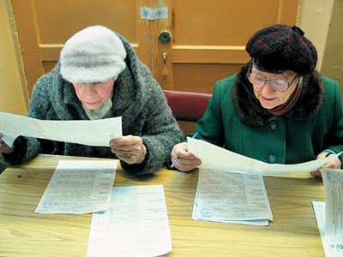
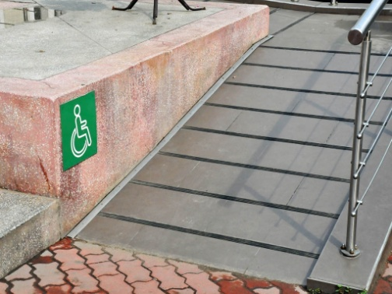
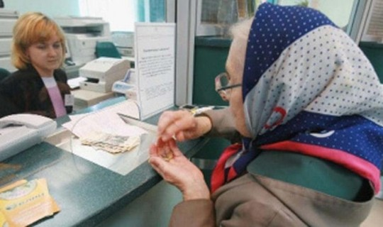
Расходы бюджета Яковлевского муниципального района за 2021 год на социальную политику
73 046,9 тыс. рублей
Охрана семьи и детства
1 764,0 тыс.руб. при плане 2 293,2 тыс. рублей, исполнение 76,97 %
(компенсация части родительской платы
за содержание ребенка в учреждениях образования) . По данному разделу приобретено жилье детям-сиротам в сумме 0 тыс. рублей.
Пенсионное обеспечение
2 328,1 тыс. руб. при плане 2 328,1 тыс. рублей, исполнение 100 % (доплата к пенсии муниципальным служащим)
По разделу «Социальное обеспечение населения» исполнение составило 2 290,0 тыс. рублей при годовом плане 2 290,0 тыс. рублей, исполнение 100 %.
В рамках данного раздела исполняются полномочия краевого бюджета по обеспечению мер социальной поддержки педагогическим работникам района.
МП «Доступная среда» – при плане
30,0 тыс. руб. исполнение во 3 квартале
не производилось (обеспечение
беспрепятственного доступа инвалидов к
объектам социальной инфраструктуры)
Социальная поддержка пенсионеров – при плане 120,0 тыс. рублей, исполнение 120,0 тыс. рублей или 100 % (мероприятия по социализации пожилых людей в обществе).

Slide 36
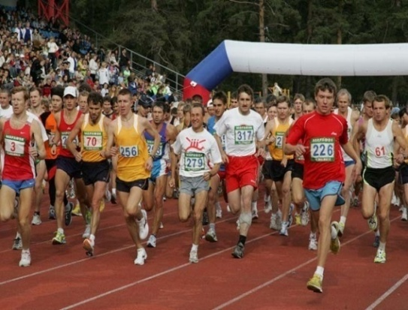
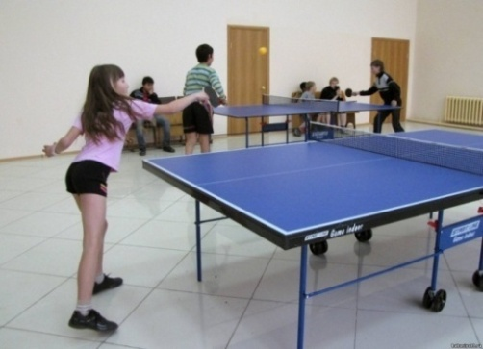
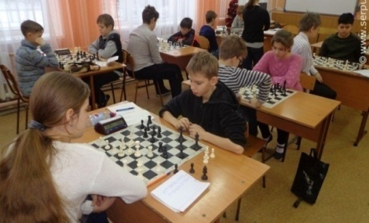
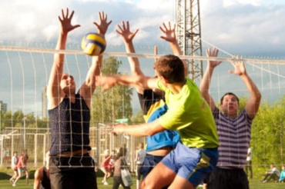
Расходы бюджета Яковлевского муниципального района за 2021 год на физическую культуру и спорт
Муниципальная программа «Развитие физической культуры и спорта в Яковлевском муниципальном районе» на 2019-2025 годы исполняется двумя учреждениями района: МКУ «Центр обеспечения и сопровождения образования» - 305,9 тыс. рублей;
Администрацией района- 660,9 тыс. Рублей;
МКУ «Управление культуры» Яковлевского муниципального района – 881,5
1 854,2 тыс. руб.
Средства были направлены на организацию, проведение и участие в спортивных мероприятиях. Исполнение составило 1 854,2 тыс. рублей от плана – 1 854,2 тыс. рублей
составило 100%. По данному разделу запланировано строительство спортивных площадок на условиях софинансирования из средств краевого бюджета.

Slide 37
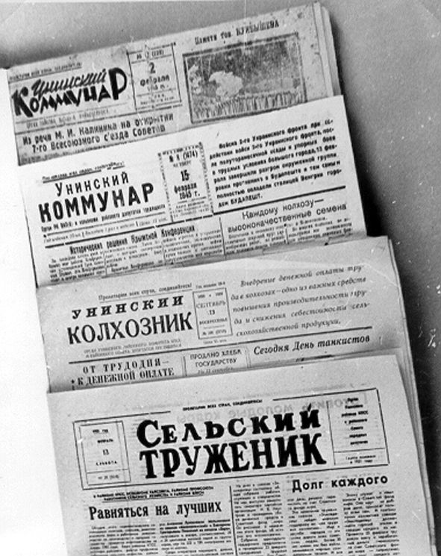
Расходы бюджета Яковлевского муниципального района за 2021 год на средства массовой информации
Расходы осуществляются в рамках муниципальной Программы «Информационное обеспечение органов местного самоуправления района» на 2019-2025 годы на обеспечение деятельности МБУ «Редакция районной газеты «Сельский труженик».
За 2021 год расходы составили 3 829,8 тыс. рублей при запланированных годовых ассигнованиях – 3 829,8 тыс. рублей, или 100 %.

Slide 38
Расходы бюджета Яковлевского муниципального района на обслуживание муниципального долга
за 2021 год
Структура муниципального долга представлена бюджетным кредитом в размере
5 000,0 тыс. рублей, привлеченным в местный бюджет из краевого бюджета.
25 декабря 2017 года Яковлевский муниципальный район заключил договор № 03/17 о предоставлении бюджетного кредита в сумме 5 000,0 тыс. рублей сроком на три года. 27.05.2020 заключено Соглашение о реструктуризации задолженности по бюджетному кредиту. В отчетном году осуществлен частичный возврат на сумму
1 000,0 тыс. рублей. Таким образом, на конец отчетного периода задолженность по данному заимствованию составляет 3000,00 тыс.рублей срок погашения которой наступает в декабре 2024 года.
- 28 мая 2018 года Яковлевский муниципальный район заключил договор № 01/18 о предоставлении бюджетного кредита в сумме 3 170,0 тыс. рублей сроком на три года. В отчетном году осуществлен возврат денежных средств по данному заимствованию в бюджет ПК в полном объеме.
За 2021 год на погашение процентов по муниципальному долгу было направлено 99,00 тыс. рублей.
Проценты выплачиваются в рамках Муниципальной программы «Экономическое развитие и инновационная экономика Яковлевского муниципального района» на 2019-2025 годы,
подпрограмма «Повышение эффективности управления муниципальными финансами в Яковлевском муниципальном районе» на 2019-2025 годы.

Slide 39
Расходы бюджета Яковлевского муниципального района за 2021 год на межбюджетные трансферты
Выравнивание бюджетной обеспеченности сельских поселений, входящих в состав Яковлевского муниципального района производилось в отчетном периоде по муниципальной программе «Экономическое развитие и инновационная экономика Яковлевского района на 2019-2025 годы», подпрограмме «Повышение эффективности управления муниципальными финансами в Яковлевском районе» на 2019-2025 годы за счет средств районного фонда финансовой поддержки, образованного за счет средств краевого бюджета и средств районного бюджета
 | Средства краевого бюджета | Средства местного бюджета
Яковлевское сельское поселение | 3 417,5 | 454,0
Новосысоевское сельское поселение | 7 210,2 | 1 751,6
Варфоломеевское сельское поселение | 2 560,1 | 1 164,2
Яблоновское сельское поселение | 934,9 | 1 320,4
Покровское сельское поселение | 864,3 | 769,9
ИТОГО: | 14 987,0 | 5 460,1
Межбюджетные трансферты
Бюджет

Slide 40
СПАСИБО ЗА ВНИМАНИЕ!
Финансовое управление администрации Яковлевского муниципального района
с. Яковлевка, пер. Почтовый, д.7
8 (42371) 91-3-01
эл. адрес: fin710@findept.primorsky.ru

